Slide 1
Автономная некоммерческая организация научно – философский «Метагалактический Центр Зеленогорск»
Метагалактический Центр – это Центр комплексного развития Человека с позиции Нового Времени.

Slide 2
Познавая себя человек, познаёт окружающий мир.

Slide 3
Новая Эпоха - это переход Человека от Чувственного познания мира к Сознательному восприятию действительности.

Slide 4
Вселенная – это весь существующий материальный мир, безграничный во времени и пространстве и бесконечно разнообразный по формам, которые, принимает материя в процессе своего развития. Часть Вселенной, охваченная астрономическими наблюдениями, называется Метагалактикой.
Развивая Метагалактику, мы переходим в более организованный вид Материи

Slide 5
Разные страны на протяжении своей истории исполняли ту или иную миссию для человечества. Россия издревле предназначалась для формирования нового современного Человека. Именно Россия как правопреемница Советского Союза, отмечают предсказатели, философы, историки и политологи, за века развития преуспела в формировании нового Человека, ярким примером которого явился Советский Человек

Slide 6
Философия русского космизма - основа Нового взгляда на Человека: о неразрывном единстве Человека, Земли и космоса, о космической природе человека и о его безграничных возможностях по освоению космоса.
Итак, общими главными идеями философов русского космизма были:
1. Активная созидательная сознательная деятельность человека в переустройстве мира и через такую деятельность достижение свободы 2. Идея Всеединства в отличие от авторитарности и индивидуализма 3. Цельное знание как совокупность наук. Познание целостным Духом. 4. Направленность философии на практическое применение 5. Идея всеединства имеет всеохватность, космическое значение

Slide 7
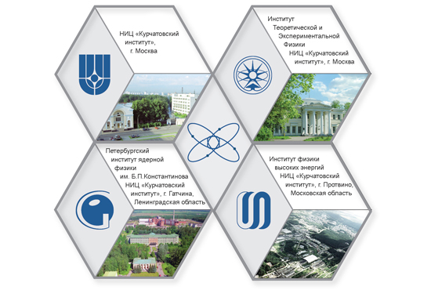
Новые разработки Российских учёных.
Русский космизм — это не безосновательные мечты наших выдающихся ученых-мыслителей о будущем человека и мироздания, а глубокая теория, которая не только поразительно предвосхищает современные и будущие достижения и открытия, но и дает нам обоснованную надежду на будущее.

Slide 8
Приглашаем всех интересующихся современными направлениями развития Человека к совместному познанию Мира и анализом достижений цивилизации в области философии, культуры, искусства, науки, техники….

